Slide 1
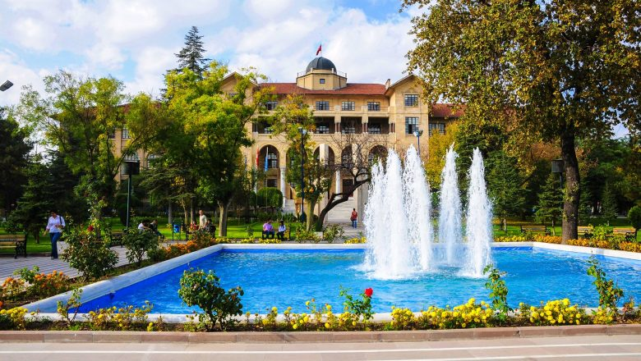




Gazi Üniversitesi Öğrencileri Projelerini Sunuyor
ÖĞRENCİ PROJELERİ KONGRESİ
VE BİLİM ŞENLİĞİ
TÜBİTAK Başkanı Prof. Dr.
Hasan MANDAL’ın
katılımlarıyla...

Slide 2

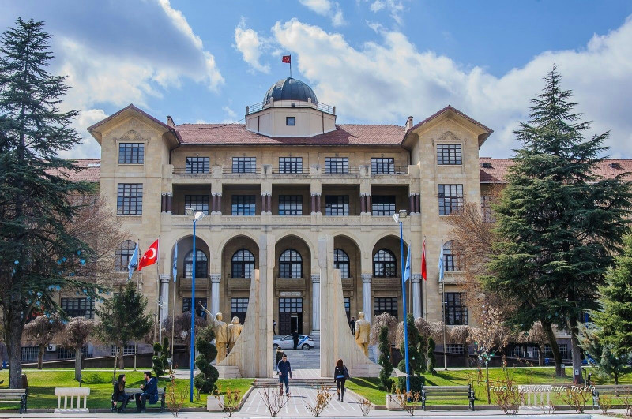
İÇİNDEKİLER
  .......................................
  .......................................
  .......................................
  .......................................
  .......................................
  .......................................
  .......................................
  .......................................
  .......................................
  .......................................

Slide 3


Slide 4



Slide 6


Slide 8


Slide 11

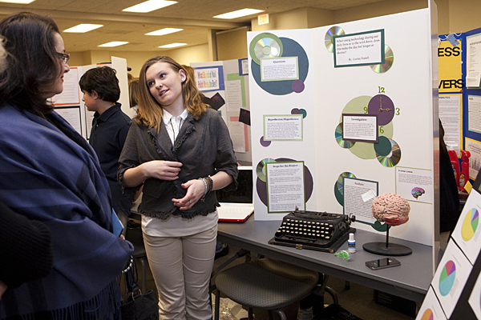
GAZİ ÜNİVERSİTESİ 1. ÖĞRENCİ PROJELERİ VE BİLİM KONGRESİNE
KATILDIĞINIZ İÇİN....
TEŞEKKÜR
EDERİZ.

